Slide 1



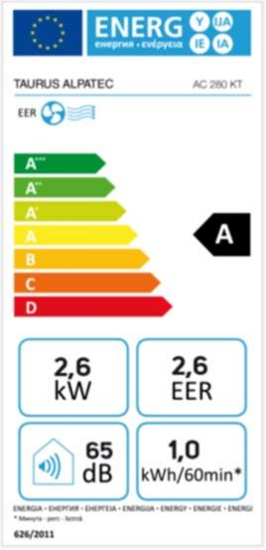


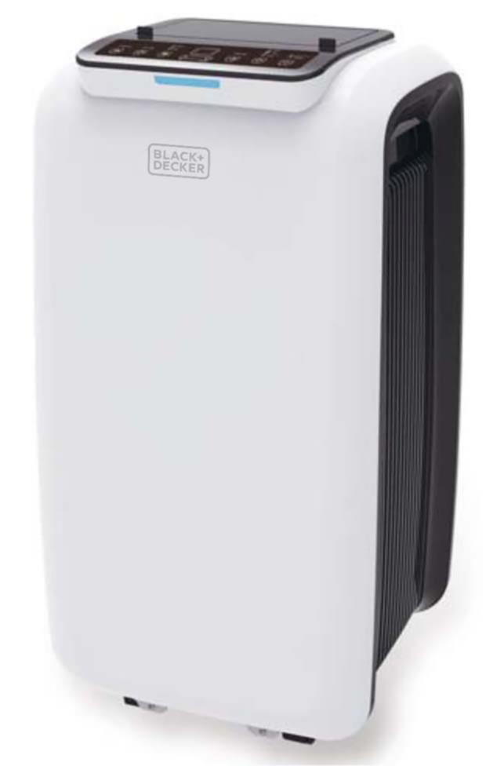
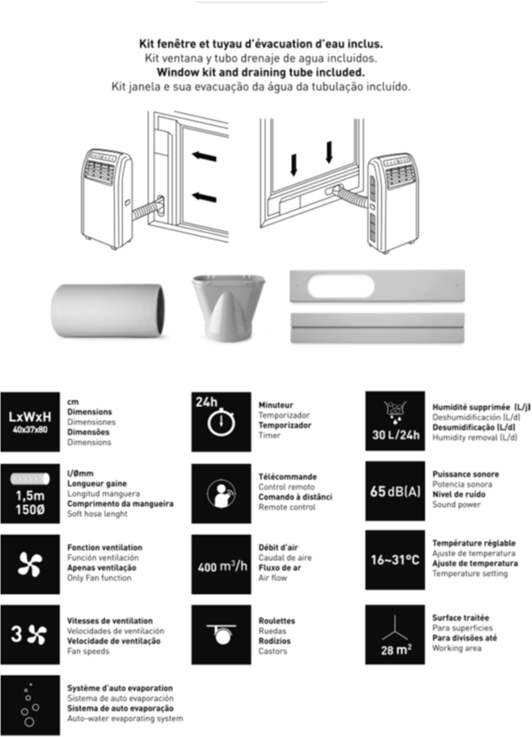

BXPAC9000E
Přenosná klimatizace
• Dotykový ovládací panel
• Časovač 24 hodin
• 3 nebo 2 rychlosti ventilátoru
• Filtr proti prachu
• Dálkové ovládání
• Proudění vzduchu s oscilačními žaluziemi
• Kolečka a rukojeť pro snadnou manipulaci
• Průměr trubky: 150 mm
• Délka trubky: 1,5 m
• Chladicí médium: R410A / R290
• Souprava pro okno, pro francouzská a posuvná okna,
• 2250 Fg / 9000 Btu
• 2,6 Kw
• 4 funkce: noc, chlad, odvlhčování a větrání
• Max. 9000 Btu / h
• Průtok vzduchu (max.): 400 m3 / h
• Hlučnost (min-max) - 52-65 dB (A)
• Kapacita režimu odvlhčování: 30L / 24h
• Pro místnost do 28 m2
• Spotřeba: 1010W
• Energetický štítek: A

